Slide 1
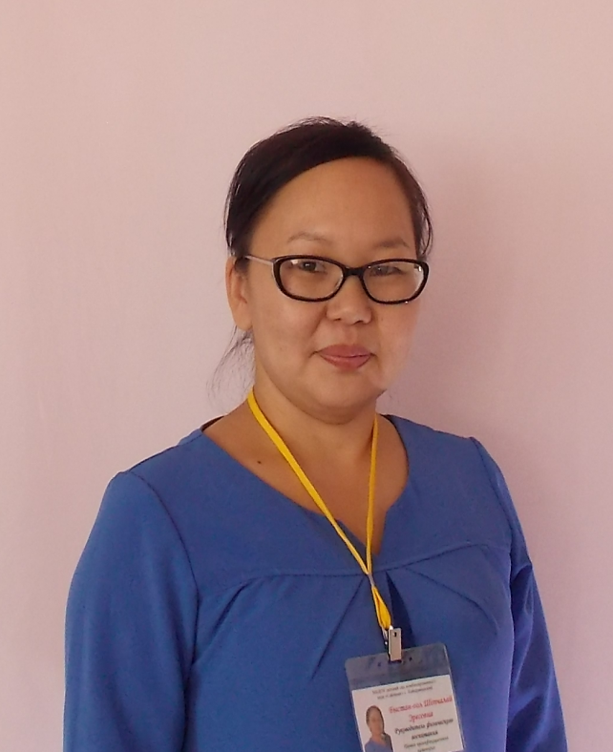
Муниципальное бюджетное дошкольное образовательное учреждение детский сад комбинированного вида «Сайзанак» с. Хайыраканский
Быстан-оол Шончалай Эресовна
воспитатель
1 квалификационной категории
Авторская игра «Кто быстрее соберет лепестки?»

Slide 2

Цель:
Закреплять и систематизировать
знания детей о быте и культуре
тувинского народа.

Slide 3
Задачи:
- закрепить знания детей о тувинской одежде, играх, утвари, музыкальных инструментах, блюдах;
- учить играть в астрагалы;
- развивать мышление, внимание, мелкую моторику;
- воспитывать любовь к малой родине.

Slide 4

Актуальность:
Дошкольные образовательные учреждения, являясь начальным звеном системы образования, призваны формировать у детей первое представление об окружающем мире, отношение к родной природе, малой Родине, своему Отечеству. Очевидно, что для этого необходимо определить нравственные ориентиры, способные вызвать чувства самоуважения и единения. Принимая во внимание тот факт, что нравственно-патриотическое воспитание сегодня – одно из важнейших звеньев воспитательной работы в целом, передо мной встала проблема создания такой воспитательной работы, которая бы обеспечила движение от воспитания простых чувств к достижению наивысшей цели – воспитанию нравственно- патриотических чувств, любви и гордости за свою Родину. Наш детский сад «Сайзанак» особое внимание уделяет сохранению и преумножению национальных традиций и обычаев, поскольку живём мы в славной республике, имеющие глубокие исторические корни. Мы стремимся обогатить душу ребенка и укрепить физическое здоровье с помощью народного творчества и народных обычаев. Поэтому мною была разработана своя авторская игра по нравственно- патриотическому воспитанию, основываясь на региональный компонент и начала внедрять в свою работу.

Slide 5
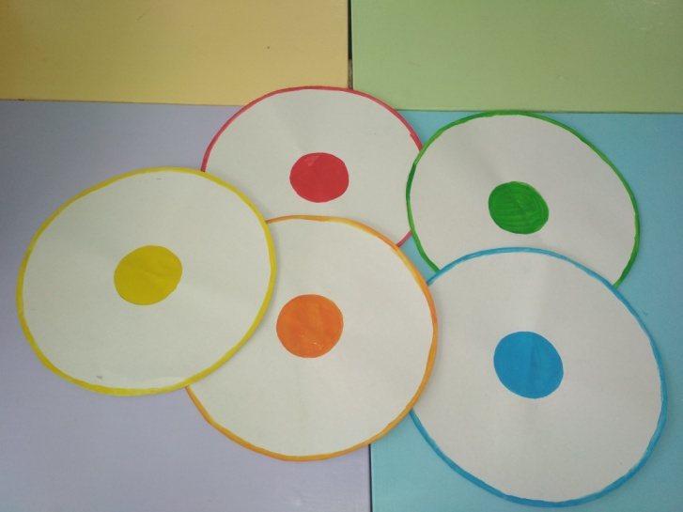
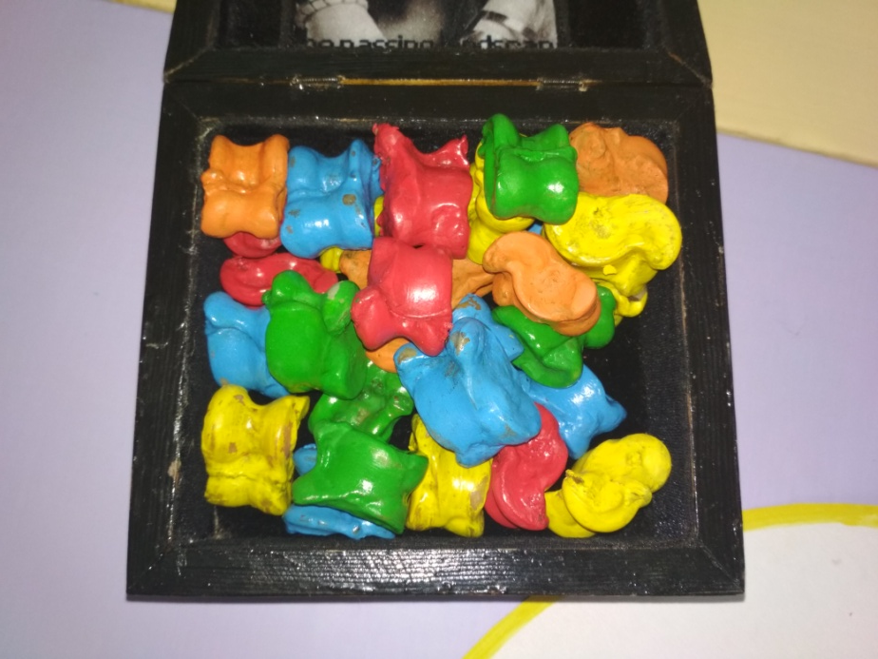
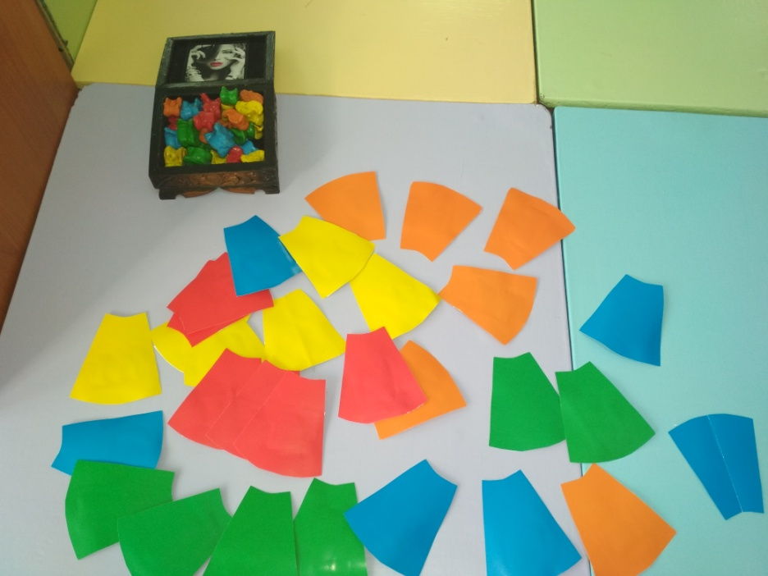
Оборудование:

Slide 6
Интеграция образовательных областей:
«Познавательное развитие» - закрепление знаний о быте и культуре тувинского народа, о цветах, количество и счет.
«Речевое развитие» – закрепление названий тувинских блюд, музыкальных инструментов, игр и т.д.
«Физическое развитие» – обобщение знаний о тувинских играх, развитие мелкой моторики рук, координации движений.
«Художественно-эстетическое развитие» - обобщение знаний о тувинских музыкальных инструментах.
«Социально-коммуникативное развитие» – воспитание интереса к играм, чувства товарищества в совместной деятельности.

Slide 7
Варианты использования игры: групповой, подгрупповой, индивидуальный (самостоятельная игра)
Примечание: в основе данной игры - дидактический материал Круги Луллия (технология ТРИЗ) , Иргит Самбуу «Тыва оюннар».
Игра предназначена для детей старшей и подготовительной группы.

Slide 8
Правила игры:
Выиграет тот, кто быстрее соберет лепестки одного цвета. Для того, чтобы собрать лепестки, надо астрагал определенного цвета кинуть вверх и поймать, при этом успеть захватить астрагал того же цвета. Тот, кто не сумел поймать одновременно одинаковых астрагалов остается без лепестка.

Slide 9
Ход игры:
- Ребята, сегодня мы поиграем в одну очень интересную игру. Игра называется «Кто быстрее соберет лепестки ?» У меня есть чудесный мешочек. Давайте узнаем, что же там есть? Возьмите по одному предмету.
- Что это, ребята? (Правильно, астрагал)
- Они одинаковые или разные?
- Чем они отличаются?
- Саша, какой у тебя астрагал?
-У меня есть круги с маленькими цветными кружочками внутри. Возьмите нужный вам круг. На полу у нас лежат разноцветные лепестки и астрагалы. Правила игры таковы: выиграет тот, кто быстрее соберет лепестки одного цвета. Для того, чтобы собрать лепестки, надо астрагал определенного цвета кинуть вверх и поймать, при этом успеть захватить астрагал того же цвета. Тот, кто не сумел поймать одновременно одинаковых астрагалов остается без лепестка. Начинаем игру.
- Катя, ты собрала все лепестки. Посмотри, на лепесточках картинки. Что там изображено? Как можно все это назвать? Какой народ пользуется этими предметами? Как ты узнала? Они красивые? Молодец!

Slide 10
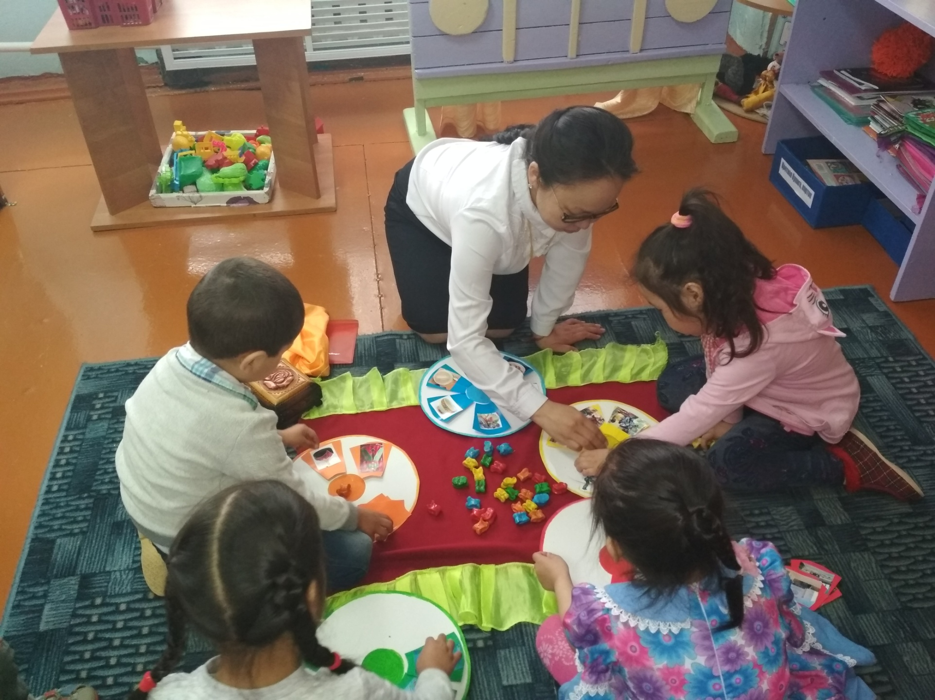

Slide 11
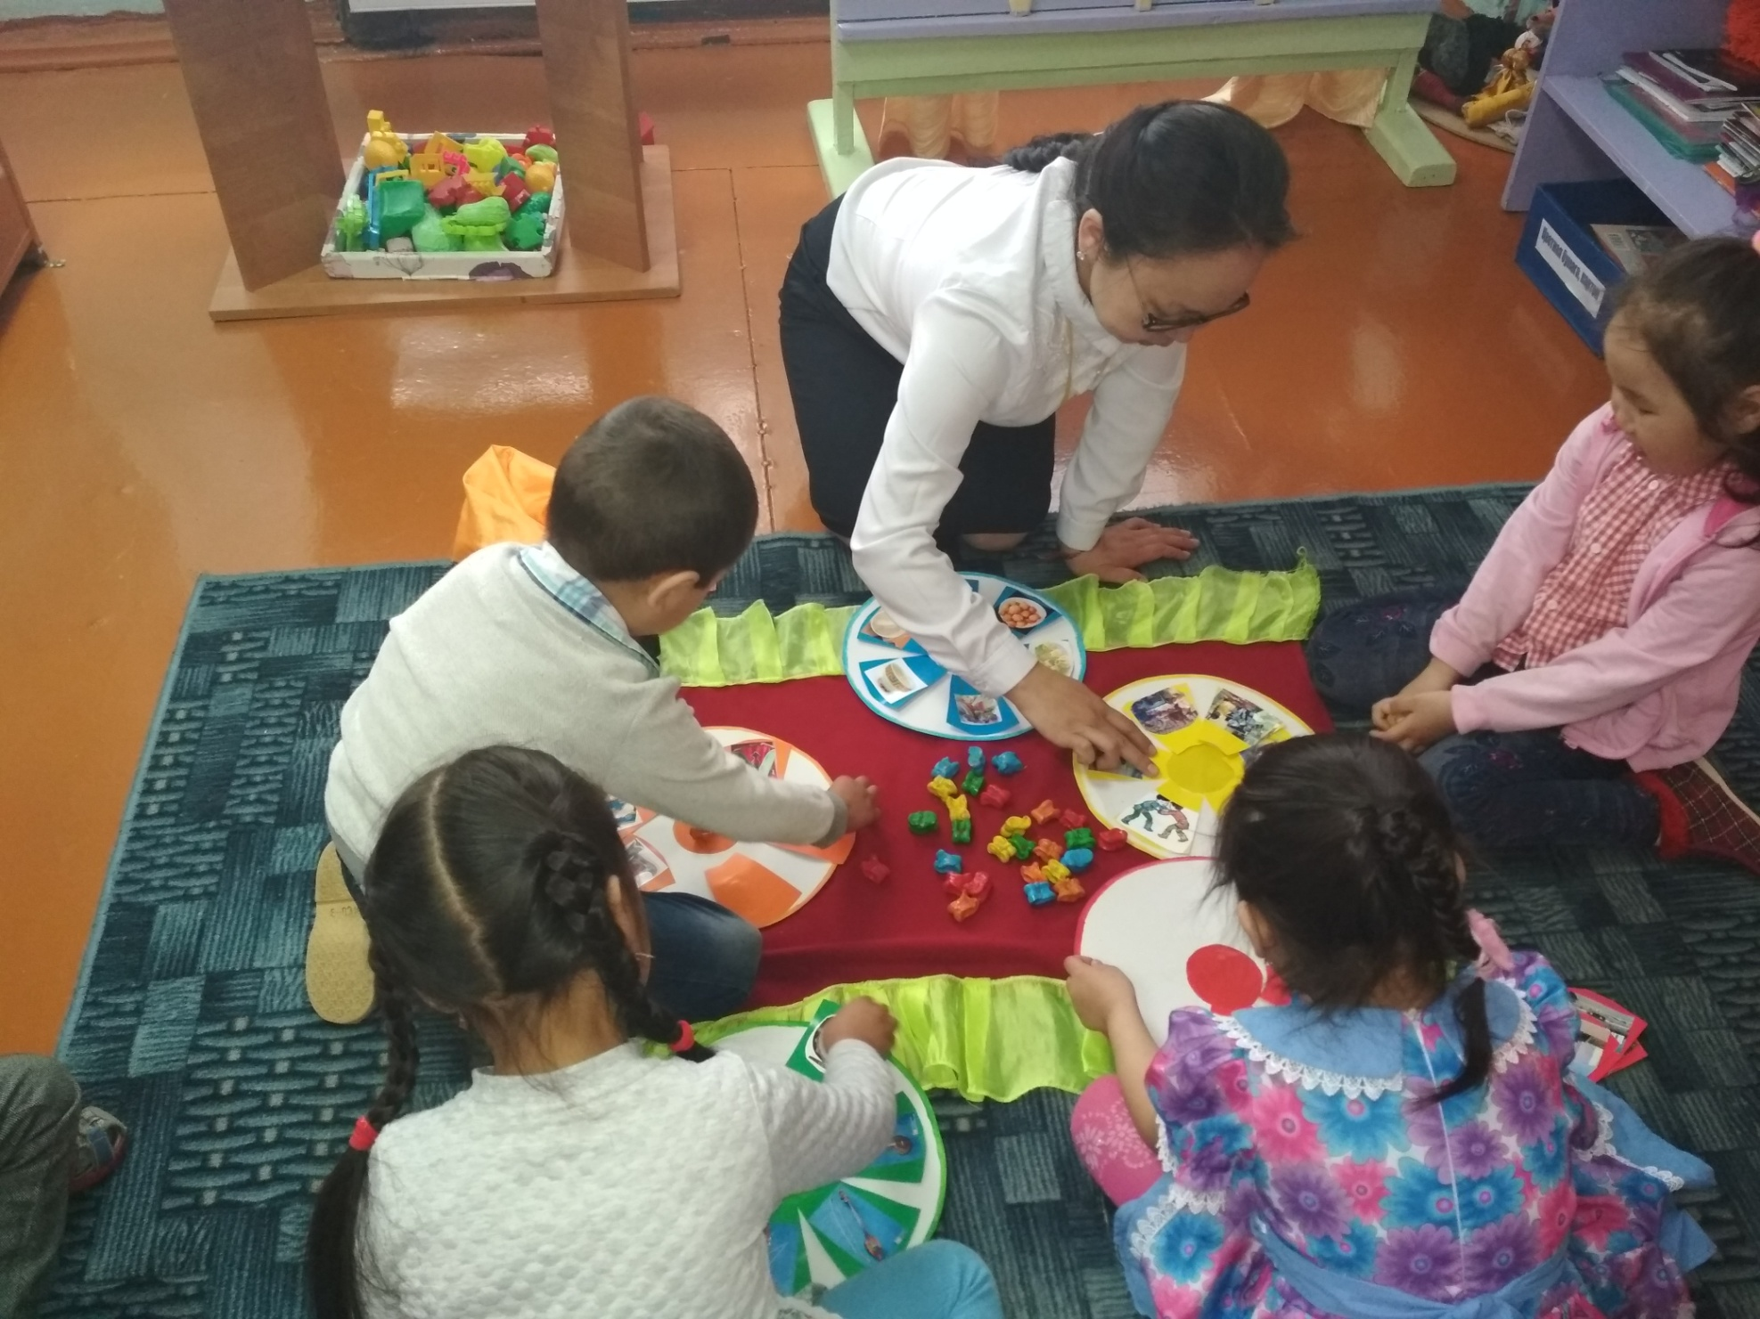

Slide 12
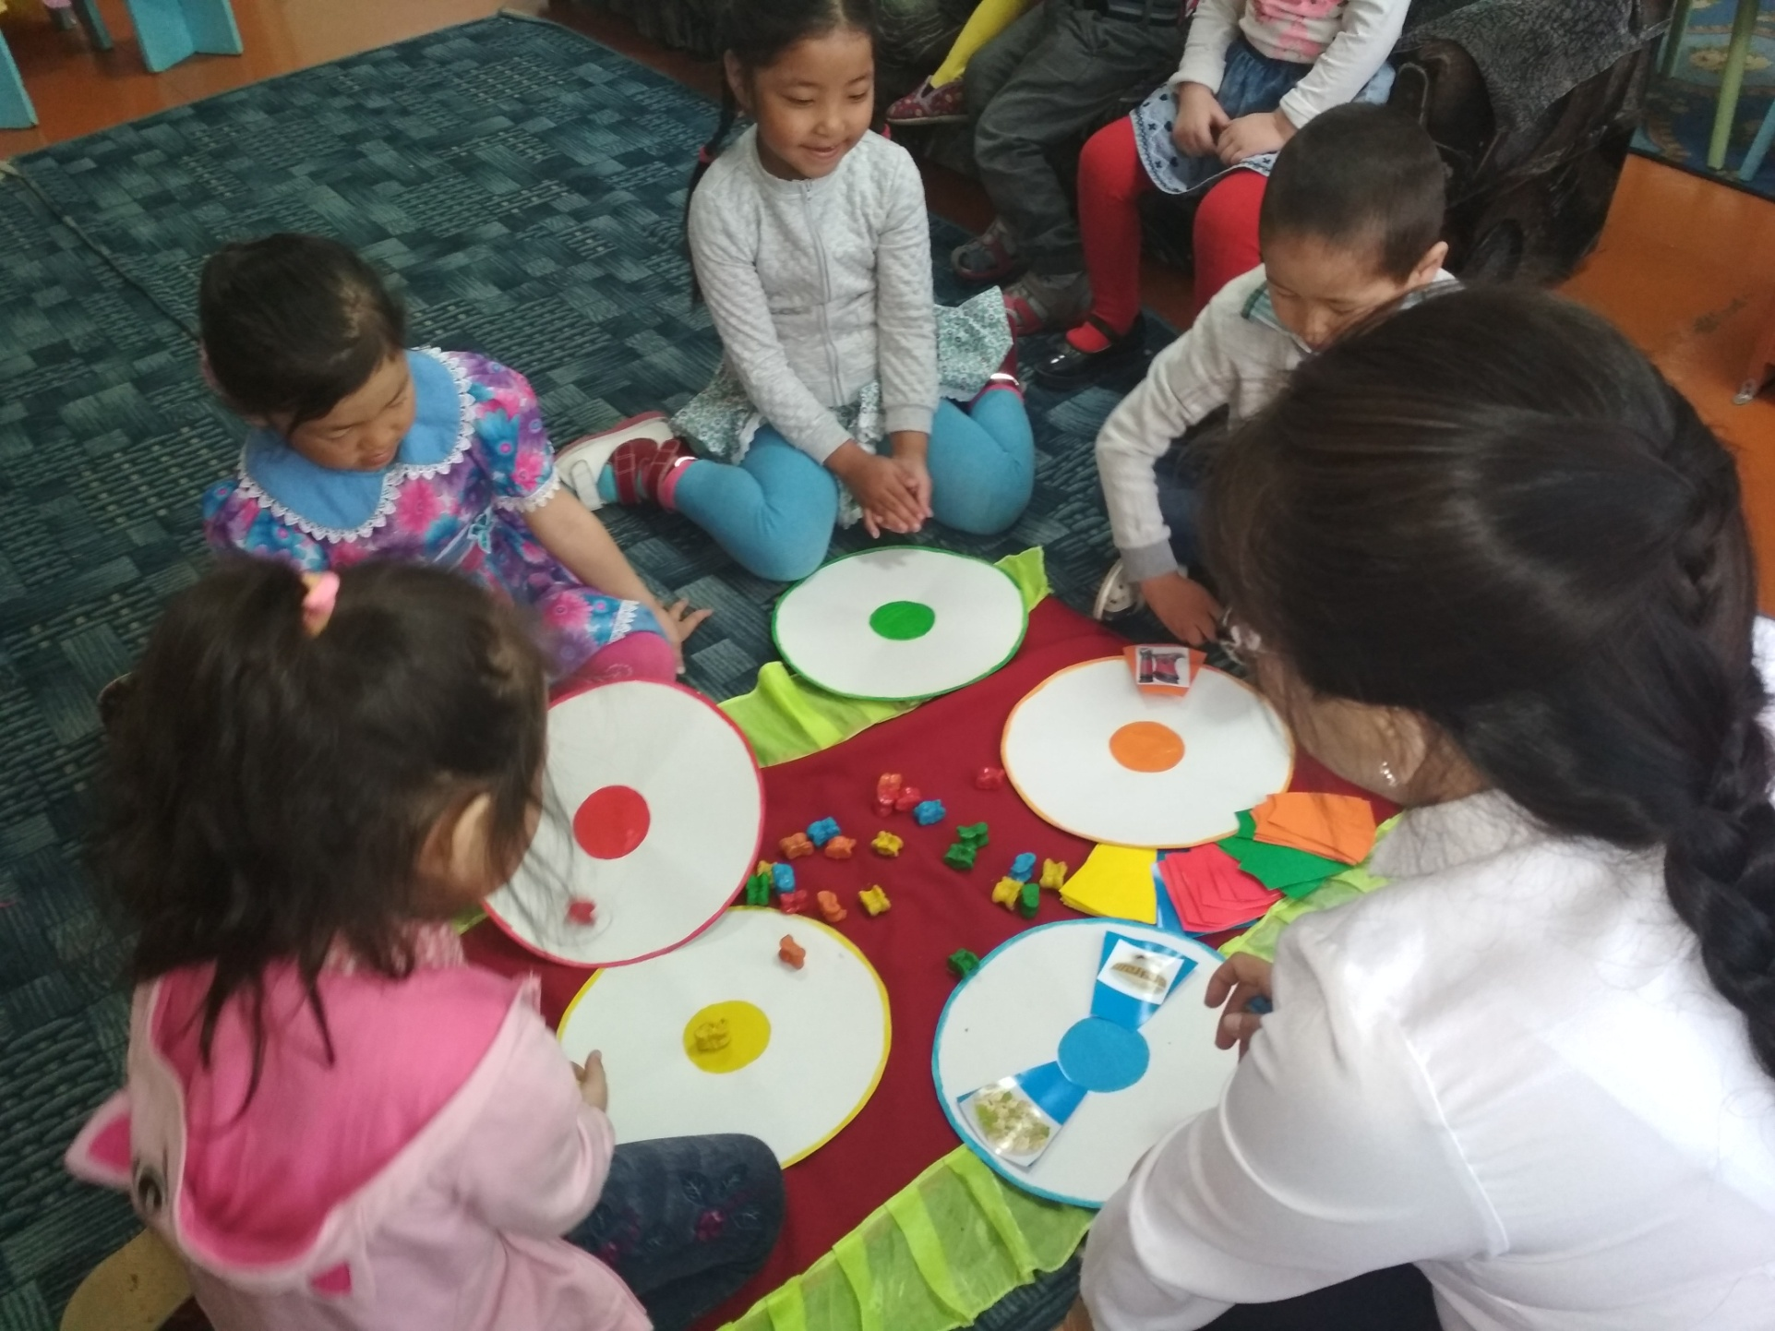

Slide 13
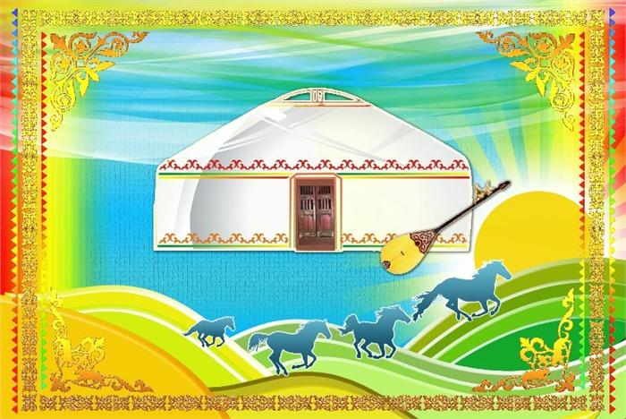
Спасибо за внимание!!!

